Slide 1
كتاب الطالب صـ42
التمهيد
يبدأ الضفدع حياته ، كما في الحيوانات كلها ، من خلية واحدة . يمكن للخلايا أن تنمو ، ولكن هناك حدا أعلى للحجم الذي يمكن أن تنمو إليه الخلية . فكيف تنمو خلية واحدة لتصبح ضفدعا مكتمل النمو ؟

Slide 2
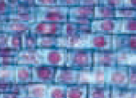
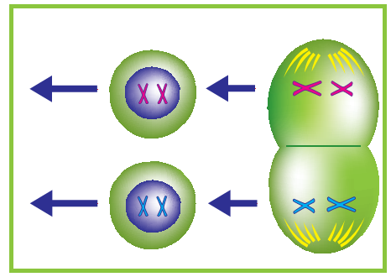
كتاب الطالب صـ43
الخلية والوراثة
الفصــــل الثــــاني
المفردات
عملية مستمرة لنقل الخلايا وانقسامها وتعويض التالف منها .
دورة الخلية
هو انقسام الخلية إلى خليتين متساويين
الانقسام المتساوي
الانقسام المنصف
نوع خاص من الانقسام الخلوي تنتج عنه الخلايا التناسلية ويحتوي كل منها علي نصف عدد الكروموسومات الموجودة في الخلية الأم و في غيرها من الخلايا.

Slide 3
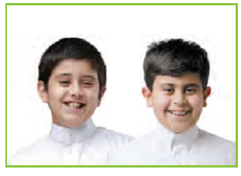
كتاب الطالب صـ43
الخلية والوراثة
الفصــــل الثــــاني
المفردات
الوراثة
عملية انتقال الصفات والخصائص من الآباء الى الأبناء .
صفة وراثية في الكائنات الحية تمنع صفات أخرى من الظهور .
الصفة السائدة

Slide 4
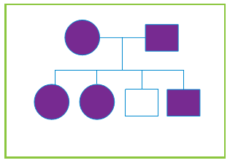
كتاب الطالب صـ43
الخلية والوراثة
الفصــــل الثــــاني
المفردات
مخطط السلالة
مخطط يستعمل لتتبع الصفات في العائلة، ودراسة الأنماط الوراثية.

Slide 5
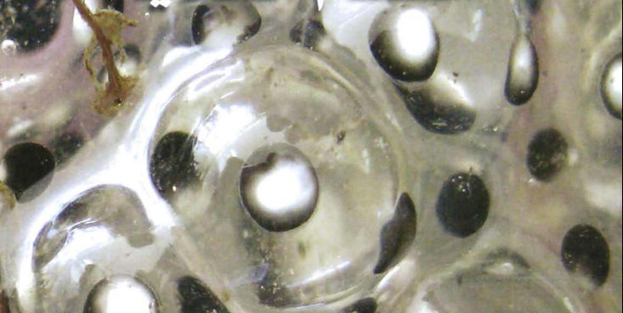
كتاب الطالب صـ44
الدرس الأول
انقسام الخلية
يبدأ الضفدع حياته ، كما في الحيوانات كلها ، من خلية واحدة . يمكن للخلايا أن تنمو ، ولكن هناك حدا أعلى للحجم الذي يمكن أن تنمو إليه الخلية . فكيف تنمو خلية واحدة لتصبح ضفدعا مكتمل النمو ؟
أنظر
وأتساءل

Slide 6
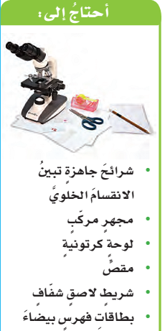
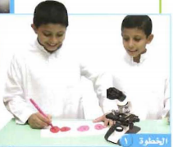
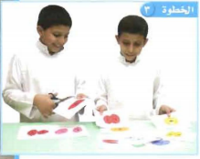
كتاب الطالب صـ45
كيف تصبح الخلية الواحدة عدة خلايا ؟
أستكشف
نشاط استقصائي
الخطوات
1- ألاحظ . أفحص الشريحة الاولي باستخدام قوة التكبير الصغرى للمجهر المركب ، مستخدما الضابط الكبير لرؤية صور الخلايا بصورة واضحة .
واستخدم الضابط الصغير لجعل الصورة أكثر وضوحا ، وأحاول تمييز أي تفاصيل داخل الخلية ، فإن لم أتمكن من رؤية أي تفاصيل أكرر ما قمت به مستخدما قوة تكبير أكبر . وأسجل التفاصيل التي ألاحظها . ثم أتفحص خلايا أخرى بتحريك الشريحة قليلا ، وأرسم عينات من الخلايا التي شاهدتها . وأكرر هذه العملية لكل شريحة .
2- أتواصل . أقارن ما رسمته برسوم زملائي في الصف . وأحدد أي الخلايا تبدو في المرحلة نفسها من الانقسام ، وأيها يمر بمراحل مختلفة ، وأناقش ذلك مع أحد زملائي .
3- أصنف . أحذر أقص أشكال الخلايا التي رسمتها وأجمع الأشكال التي تمر بمرحلة الانقسام نفسها في مجموعة واحدة ، ثم أقارن رسومي برسوم زملائي في الصف . أقرر مع زملائي في الصف عدد مجموعات الصور التي تمثل مراحل الانقسام .
أستخلص النتائج :
4- أختار رسما يمثل كل مرحلة من مراحل الانقسام وألصقها بالتسلسل على لوحة كرتونية لعمل مخطط يبين مراحل الانقسام ، وأحتفظ بالمخطط لاستخدامه مرجعا خلال هذا الدرس .

Slide 7
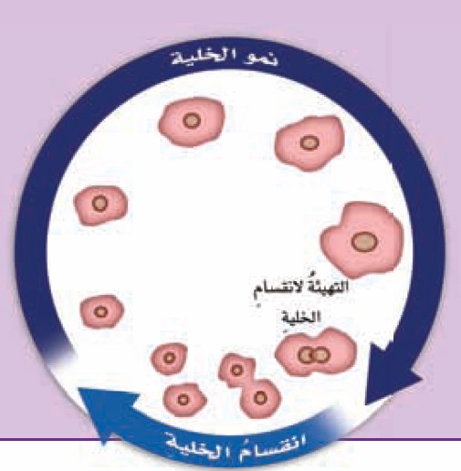
كتاب الطالب صـ46
دورة الخلية
هي عملية نمو الخلية الحية لفترة زمنية محددة ثم تتوقف عن النمو وتموت وتنتج مكانها خلايا أخرى لتعويض النقص الذي حدث في الخلايا ويعتمد العمر الزمني على نوع الخلية فالبكتريا تستطيع انتاج خليتين كل 20 دقيقة .
ولكن جسم الانسان يستطيع تبديل جميع خلايا كرات الدم الحمراء كل 120 يوم

Slide 8
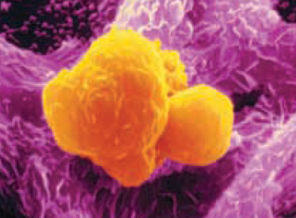
كتاب الطالب صـ47
الخلية
تنمو الخلايا صغيرة جداً ولا يمكن رؤيتها إلا بالمجهر وتحتاج إلى السكر والأكسجين حتى تنموا وتتخلص من الفضلات والزيادة في حجم الخلية يصاحبها زيادة في الغشاء البلازمي ولكن بمعدل اقل إلى أن تصبح الخلية غير متوافقة مع الغلاف فتتوقف عن النمو .
محددات
حجم الخلية
مرض السرطان ودورة الخلية
الخلايا تصاب بالعديد من الأمراض مثل السرطان ويحدث ذلك عند عدم قدرة الخلية على التغلب على المرض ،
وقد يؤدي النمو السريع للخلايا إلي تكون الأمراض ، أو تجمع للخلايا السرطانية ، وبعض أنواع السرطان تهدد حياة الإنسان .
الخلية ارجوا نية الشكل تحاول السيطرة على الخلية السرطانية الصفراء .

Slide 9
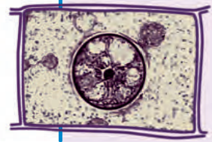
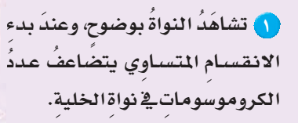
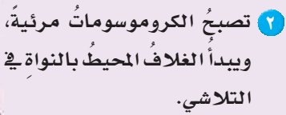
كتاب الطالب صـ48
الانقسام المتساوي
هو انقسام الخلية إلى خليتين متماثلتين متساويتان في عدد الكروموسومات .
الكروموسومات : هي أشرطة صغيرة تحمل داخلها تفاصيل كاملة عن المخلوق الحي . معظم خلايا الإنسان تحتوي على 46 كروموسوما .

Slide 10
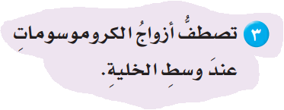
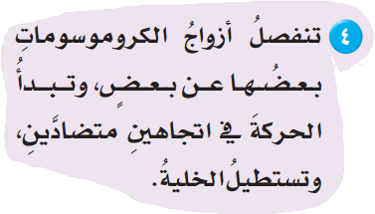
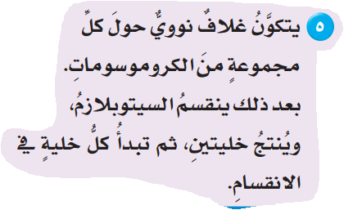
كتاب الطالب صـ48

Slide 11
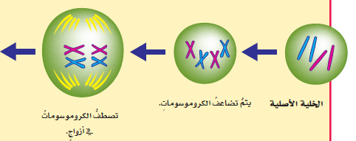
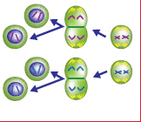
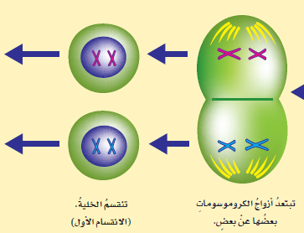
كتاب الطالب صـ50
ما الإنقسام المنصف ؟
عملية ينتج عنها أربع خلايا كل خلية تعتمد على نصف عدد الكروموسومات التي في الخلية الأصل مثل الإنقسام الذى يحدث في جسم الانسان .
كل خلية جنسية في الإنسان تحتوي على 23 كروموسوماً ، ويتحد المشيج المذكر مع المشيج المؤنث لتكوين الخلية المخصبة ، التي تحتوي على 46 كروموسوماً ، فتشبه بذلك الخلية الأصلية الأم عند كلا الأبوين . ونتيجة لذلك ينتقل إلى الإبن كروموسومات من كلا الأبوين ، وتنتقل صفات وراثية من الأبوين .

Slide 12
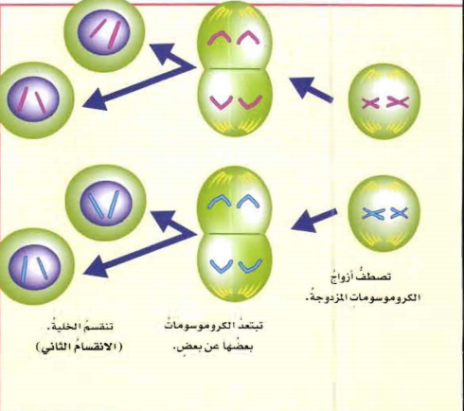
كتاب الطالب صـ51
المقارنة بين الانقسام المتساوي والانقسام المنصف
التشابه
يبدأ كلا الإنقسامين في النواة ، وبعد مضاعفة الكروموسومات تكون الخلايا في كلا الإنقسامين أكثر من الخلايا الأصلية .
الاختلاف
الخلايا الناتجة عن الانقسام المتساوي تحتوي على العدد نفسه من كروموسومات الخلية الأصلية .
أما الانقسام المنصف فتحتوي الخلية الناتجة على نصف العدد الأصلي من الكروموسومات .
يحدث انقسامان في الإنقسام المنصف .
بينما يحدث انقساما واحداً في الانقسام المتساوي .
عدد الخلايا الناتجة في الانقسام المتساوي خليتان جديدتان .
عدد الخلايا الناتجة في الانقسام المنصف أربع خلايا .
الرئيسية

Slide 13
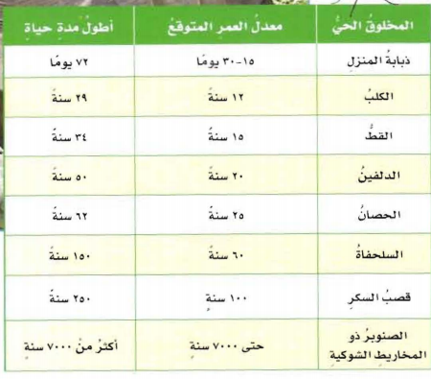
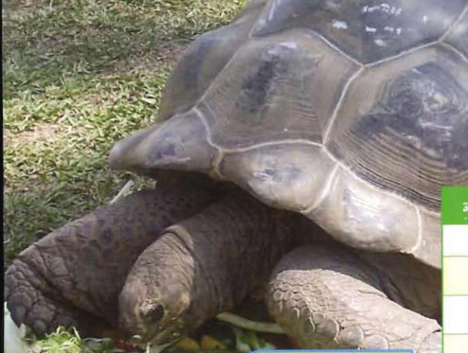
كتاب الطالب صـ52
العمر المتوقع ومدة الحياة
ما مدة الحياة ؟
أطول فترة زمنية يعيشها المخلوق الحي في أفضل الظروف .
هو مقدار الزمن الذي سيعيشه المخلوق الحي ، ويختلف مقدار العمر المتوقع اعتماداً على الظروف التي يعيشها المخلوق .
العمر المتوقع :
الرئيسية

Slide 14
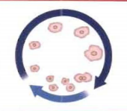
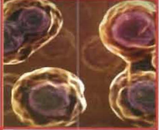
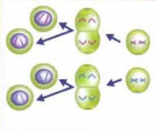
كتاب الطالب صـ53
الفصل الثاني
مراجعة الدرس الأول
الوحدة الأولي
ملخص مصور
تتضمن دورة الخلية نمو الخلية وانقسامها .
الانقسام المتساوي عملية تنقسم فيها الخلية لتنتج خليتان متماثلتان
الانقسام المنصف عملية ينتج عنها أربع خلايا ، كل خلية تحتوي على نصف عدد الكروموسومات في الخلية الأصلية .
الرئيسية

Slide 15
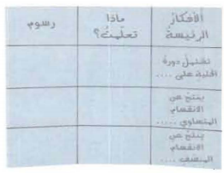
كتاب الطالب صـ53
الفصل الثاني
مراجعة الدرس الأول
الوحدة الأولي
المطويات
أنظم أفكاري
أعمل مطوية كالمبينة في الشكل ، ألخص فيها ما تعلمته حول انقسام الخلية .

Slide 16
كتاب الطالب صـ53
الفصل الثاني
مراجعة الدرس الأول
الوحدة الأولي
أفكر وأتحدث وأكتب
1- المفردات :
العملية المستمرة من النمو والانقسام والتعويض تسمي .................... .
دورة الخلية

Slide 17
كتاب الطالب صـ59
الفصل الثاني
مراجعة الدرس الأول
الوحدة الأولي
أفكر وأتحدث وأكتب
2- أتتبع :
فيم تشبه مراحل الانقسام المنصف مراحل الانقسام المتساوي، وفيما تختلف؟
الإجابة :
تتشابه مراحل الانقسام المنصف في الطريقة التي تحدث بها وتختلف في أعداد الكروموسومات الناتجة في الخلية في نهاية كل مرحلة .

Slide 18
كتاب الطالب صـ53
الفصل الثاني
مراجعة الدرس الأول
الوحدة الأولي
أفكر وأتحدث وأكتب
3- التفكير الناقد :
فيم تتشابه الخلايا الناتجة عن الانقسام المنصف عن الخلايا الام و فيم تختلف ؟
الإجابة :
تتشابه في أنها تحتوي علي جميع مكونات الخلايا الأم وتختلف في عدد الكروموسومات الموجودة بالخلية .

Slide 19
كتاب الطالب صـ53
الفصل الثاني
مراجعة الدرس الأول
الوحدة الأولي
أفكر وأتحدث وأكتب
أختار الإجابة الصحيحة :
4- أطول فترة زمنية يعيشها المخلوق الحي في أفضل الظروف هي:
أ - مدة الحياة ب – دورة الخلية
ج – العمر المتوقع د – دورة الحياة
5- ما عدد الكروموسومات في الخلية الجنسية عند الإنسان ؟
أ- 12 ب- 23
ج- 46 د – 92

Slide 20
كتاب الطالب صـ53
الفصل الثاني
مراجعة الدرس الأول
الوحدة الأولي
6- السؤال الأساسي :
كيف تنتج الخلية خلايا جديدة ؟
الإجابة :

Slide 21
الواجب
س:قارن بين الانقسام المتساوي والانقسام المنصف من حيث أوجه الاختلاف؟
الانقسام المنصف | الانقسام المتساوي | وجه المقارنة
 |  | عدد الكروموسومات في الخلايا الناتجة
 |  | عدد الانقسامات في كل منهما
 |  | عدد الخلايا الناتجة عن كل انقسام

